Slide 1

דברים י״ז
משפט המלך
שאלון 1261 · דברים

Slide 2
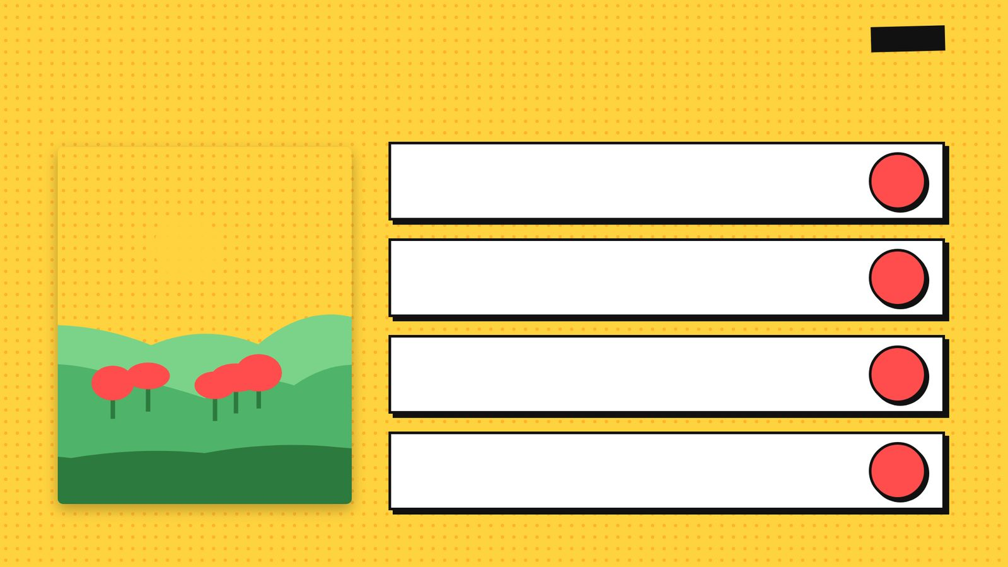
פתיחה
מטרות השיעור
נכיר את הסיפור «משפט המלך» (דברים י״ז) ואת הדמויות בו
1
נבחן כיצד הסיפור מבטא את התמה «דברים»
2
נקרא פסוקי מפתח ונעמיק בפירוש רש"י ורמב"ן
3
נתרגל שאלה בסגנון הבגרות ונבדוק את התשובות
4
2

Slide 3
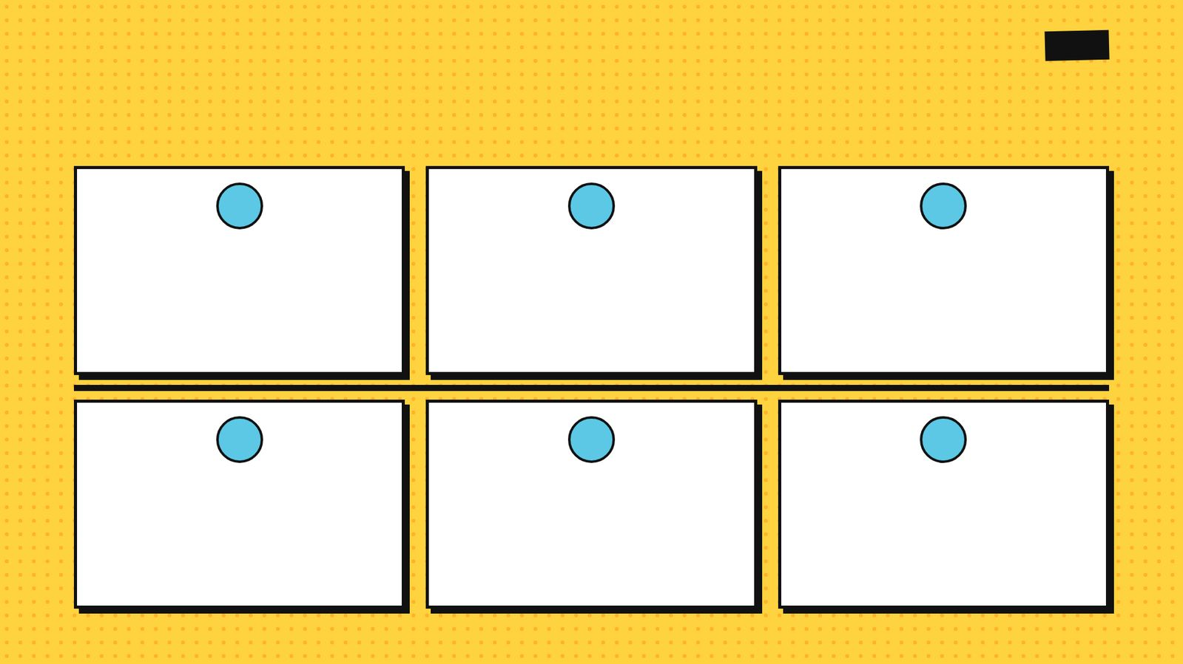
רקע
רצף האירועים
3
2
1
פסוקים ח׳–י׳ (פסוקים ח׳–י׳)
פסוקים ה׳–ז׳ (פסוקים ה׳–ז׳)
פסוקים א׳–ד׳ (פסוקים א׳–ד׳)
6
5
4
פסוקים י״ח–כ׳ (פסוקים י״ח–כ׳)
פסוקים י״ד–י״ז (פסוקים י״ד–י״ז)
פסוקים י״א–י״ג (פסוקים י״א–י״ג)
3

Slide 4

קוראים בפסוקים · 1/5
דברים י"ז, א'
לֹא־תִזְבַּח לַה' אֱלֹהֶיךָ שׁוֹר וָשֶׂה אֲשֶׁר יִהְיֶה בוֹ מוּם כֹּל דָּבָר רָע כִּי תוֹעֲבַת ה' אֱלֹהֶיךָ הוּא
פסוקים א׳–ד׳
4

Slide 5

קוראים בפסוקים · 2/5
דברים י"ז, ה'
וְהוֹצֵאתָ אֶת־הָאִישׁ הַהוּא אוֹ אֶת־הָאִשָּׁה הַהִוא אֲשֶׁר עָשׂוּ אֶת־הַדָּבָר הָרָע הַזֶּה אֶל־שְׁעָרֶיךָ אֶת־הָאִישׁ אוֹ אֶת־הָאִשָּׁה וּסְקַלְתָּם בָּאֲבָנִים וָמֵתוּ
פסוקים ה׳–ז׳
5

Slide 6

קוראים בפסוקים · 3/5
דברים י"ז, ח'
כִּי יִפָּלֵא מִמְּךָ דָבָר לַמִּשְׁפָּט בֵּין־דָּם לְדָם בֵּין־דִּין לְדִין וּבֵין נֶגַע לָנֶגַע דִּבְרֵי רִיבֹת בִּשְׁעָרֶיךָ וְקַמְתָּ וְעָלִיתָ אֶל־הַמָּקוֹם אֲשֶׁר יִבְחַר ה' אֱלֹהֶיךָ בּוֹ
פסוקים ח׳–י׳
6

Slide 7

קוראים בפסוקים · 4/5
דברים י"ז, י"א
עַל־פִּי הַתּוֹרָה אֲשֶׁר יוֹרוּךָ וְעַל־הַמִּשְׁפָּט אֲשֶׁר־יֹאמְרוּ לְךָ תַּעֲשֶׂה לֹא תָסוּר מִן־הַדָּבָר אֲשֶׁר־יַגִּידוּ לְךָ יָמִין וּשְׂמֹאל
פסוקים י״א–י״ג
7

Slide 8

קוראים בפסוקים · 5/5
דברים י"ז, י"ד
כִּי־תָבֹא אֶל־הָאָרֶץ אֲשֶׁר ה' אֱלֹהֶיךָ נֹתֵן לָךְ וִירִשְׁתָּהּ וְיָשַׁבְתָּה בָּהּ וְאָמַרְתָּ אָשִׂימָה עָלַי מֶלֶךְ כְּכָל־הַגּוֹיִם אֲשֶׁר סְבִיבֹתָי
פסוקים י״ד–י״ז
8

Slide 9

מילים ומושגים
ביאורי מילים
בין דין לדין
בין דם לדם
כי יפלא
בֵּין דִּין זַכַּאי לְדִין חַיָּב.
בֵּין דָּם טָמֵא לְדָם טָהוֹר (נדה י"ט).
כָּל הַפְלָאָה לְשׁוֹן הַבְדָּלָה וּפְרִישָׁה, שֶׁהַדָּבָר נִבְדָּל וּמְכֻסֶּה מִמְּךָ.
וקמת ועלית
בין נגע לנגע
מְלַמֵּד שֶׁבֵּית הַמִּקְדָּשׁ גָּבוֹהַּ מִכָּל הַמְּקוֹמוֹת (ספרי; סנהדרין פ"ז).
בֵּין נֶגַע טָמֵא לְנֶגַע טָהוֹר.
9

Slide 10

פרשנים
רש"י
רש"י על דברים י"ז, א'
לא תזבח … כל דבר רע. אַזְהָרָה לַמְפַגֵּל בַּקֳּדָשִׁים עַ"יְ דִּבּוּר רָע. וְעוֹד נִדְרְשׁוּ בוֹ שְׁאָר דְּרָשׁוֹת בִּשְׁחִיטַת קָדָשִׁים (זבחים ל"ו):
מה מסביר רש"י על «לא תזבח … כל דבר רע»? הסבירו בלשונכם.
10

Slide 11

פרשנים
רמב"ן
רמב"ן על דברים י"ז, ח'
דִּבְרֵי רִיבֹת, שֶׁיִּהְיוּ חַכְמֵי הָעִיר חֲלוּקִים בַּדָּבָר, זֶה מְטַמֵּא וְזֶה מְטַהֵר, זֶה מְחַיֵּב וְזֶה מְזַכֶּה, לְשׁוֹן רַשִׁ"י (רש"י על דברים י"ז:ח'), וְהִיא דַּעַת אוּנְקְלוֹס (תרגום אונקלוס על דברים י"ז:ח').
מה מוסיף פירושו של רמב"ן להבנת הפסוק? בססו את תשובתכם על הציטוט.
11

Slide 12

שאלות הבנה ופרשנות · 1/3
שאלה 1
קראו את הפסוקים בנושא «קרבן ועבודה זרה» (דברים י״ז). מה נאמר בהם? הביאו ראיה מן הכתוב.
8 נקודות
12

Slide 13

שאלות הבנה ופרשנות · 2/3
שאלה 2
קראו את הפסוקים בנושא «בית הדין הגדול» (דברים י״ז). מה נאמר בהם? הביאו ראיה מן הכתוב.
8 נקודות
13

Slide 14

שאלות הבנה ופרשנות · 3/3
שאלה 3
קראו את הפסוקים בנושא «משפט המלך» (דברים י״ז). מה נאמר בהם? הביאו ראיה מן הכתוב.
8 נקודות
14

Slide 15

דיון בכיתה
מה דעתכם?
האם לדעתכם האיום שתיאר י' זקוביץ בדבריו מתממש בתיאור מלכותו של ירבעם?
לדעתכם, האם חוק המלך מחזק את מעמדו של המלך או מחליש אותו?
15

Slide 16
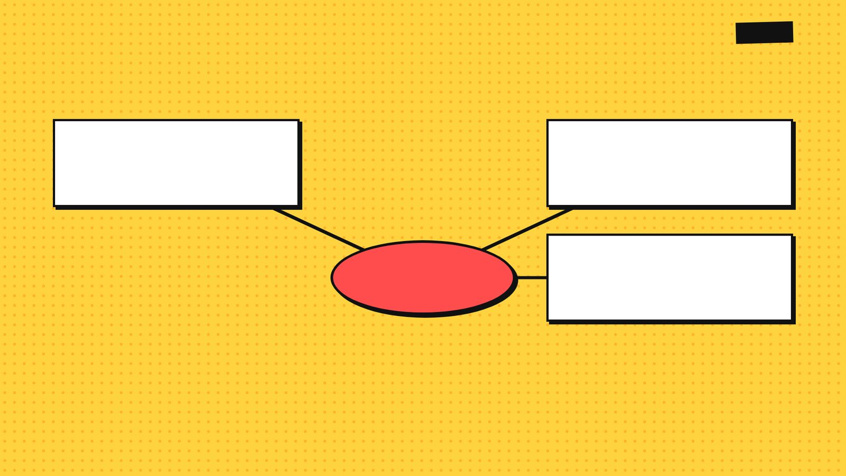
סיכום
מפת מושגים
בית הדין הגדול
קרבן ועבודה זרה
משפט המלך
משפט המלך
16

Slide 17

תרגול לקראת הבגרות
שאלה בסגנון בגרות
(קיץ תשפ"ד (שאלון 1362))
6. קראו דברים, פרק י"ז, פסוקים י"ד–כ'.
א. קראו פסוקים י"ד–ט"ו, וגם דברים, פרק ז', פסוקים ו'–ז'.
יש הטוענים שההשוואה בין שני הפרקים מלמדת על הפער בין רצון האל ובין רצונם של בני ישראל בנוגע למעמדו של העם בהשוואה לעמים אחרים.
הסבירו טענה זו על פי הפסוקים שקראתם, וכתבו כיצד החוק בפרק י"ז מתמודד עם פער זה. (8 נקודות)
17

Slide 18

תשובות
תשובה לשאלה 1
קראו את הפסוקים בנושא «קרבן ועבודה זרה» (דברים י״ז). מה נאמר בהם? הביאו ראיה מן הכתוב.
• הפרק פותח באיסור להקריב לה׳ שור או שה ״אשר יהיה בו מום כל דבר רע כי תועבת ה׳ אלהיך הוא״. הקרבן צריך להיות שלם.
18

Slide 19
תשובות
תשובה לשאלה 2
קראו את הפסוקים בנושא «בית הדין הגדול» (דברים י״ז). מה נאמר בהם? הביאו ראיה מן הכתוב.
• לפי טקסטולוגיה, פסוקים 8 עד 13 הם חוק בית המשפט העליון, שמבטא את ריכוז השלטון בדברים. מי שבא אליו אינו בעל הדין אלא שופט מערי השדה שלא ידע להכריע.
19

Slide 20
תשובות
תשובה לשאלה 3
קראו את הפסוקים בנושא «משפט המלך» (דברים י״ז). מה נאמר בהם? הביאו ראיה מן הכתוב.
• החוק מתיר למנות מלך ״שום תשים עליך מלך אשר יבחר ה׳ אלהיך בו מקרב אחיך״. המלך חייב להיות מישראל, ולא נכרי. בניגוד לעמי המזרח הקדום, שבהם המלך נחשב אל, בישראל הוא בשר ודם שכפוף לחוק, כי המלך האמיתי הוא ה׳.
20

Slide 21

תשובות
מחוון – שאלת הבגרות
שאלה 6
סעיף א'
רצון האל בנוגע למעמדו של העם בהשוואה לעמים אחרים: שהעם ישמור על קדושתו, על היבדלותו מיתר העמים. ה' מתייחס אל עם ישראל כעם המובחר מיתר העמים.
רצונם של בני ישראל בנוגע למעמדו של העם בהשוואה לעמים אחרים: להידמות ליתר העמים הסובבים אותם ולנהוג כמותם.
החוק בפרק י"ז מתמודד עם הפער בין רצון האל להיבדלות העם מיתר העמים לבין רצון העם להידמות ליתר העמים, במגבלות שהוא מציב למוסד המלוכה. המלך חייב להיות בחיר ה' ומקרב העם וחלים עליו איסורים, כדי להבדיל את מוסד המלוכה בישראל ממוסד המלוכה אצל יתר העמים. לשמור על היבדלות מסוימת.
21

